Slide 1

Didattica Speciale: codici del linguaggio logico e matematico
SECONDA LEZIONE 02 LUGLIO 2014
Prof. Ivan Di Pierro
Pedagogista Clinico e Giuridico ivan.dipierro@unimc.it
Università degli Studi di Macerata
Facoltà di Scienze della formazione

Slide 2
“L’insegnamento, più che mirare
alla nozione, deve guardare al processo con cui la nozione viene appresa, scoperta, configurata e quasi “creata” dalla mente di chi la pensa.”
A. Agazzi, 1969

Slide 3
La matematica si vive e si respira nella quotidianità.

Slide 4
Il curricolo nel Piano dell’Offerta Formativa
Ogni scu0la predispone il curricolo all’interno del Piano dell’Offerta Formativa con riferimento a:
Profilo dello studente al termine del primo ciclo di istruzione
Traguardi per lo sviluppo delle competenze
Obiettivi di apprendimento specifici per ogni disciplina
Al docente l’individuazione di strategie idonee e di scelte didattiche efficaci
Al docente l’integrazione fra le discipline e la loro potenziale aggregazione per aree (Dpr 275/99)

Slide 5
Perché il curricolo...
“Il curricolo di Istituto è espressione della libertà di insegnamento e dell’autonomia scolastica e, al tempo stesso, esplicita le scelte della comunità scolastica e l’identità dell’Istituto. La costruzione del curricolo è il processo attraverso il quale si sviluppano e si organizzano la ricerca e l’innovazione.”
Le Indicazioni Nazionali per il curricolo, DM 254/2012

Slide 6
La programmazione della scuola secondaria può essere concepita e organizzata per “SFONDI”, argomenti ampi che danno la possibilità ai ragazzi e alle ragazze di esplorare tutte le discipline attraverso un unico filo conduttore.

Slide 7
Il compito dell'insegnante è quello di aiutare i propri ragazzi a ”MATEMATIZZARE", cioè passare da una rappresentazione elementare della realtà ad una sempre più strutturata, in cui entrano come elementi fondamentali e irrinunciabili caratteristiche come la numerosità, la forma, l'estensione, la quantità.

Slide 8
NUOVE INDICAZIONI MINISTERIALI PER IL CURRICOLO - MATEMATICA
Traguardi per lo sviluppo delle competenze al termine
della scuola secondaria di primo grado
- L’alunno si muove con sicurezza nel calcolo anche con i numeri razionali, ne padroneggia le diverse rappresentazioni e stima la grandezza di un numero e il risultato di operazioni.
- Riconosce e denomina le forme del piano e dello spazio, le loro rappresentazioni e ne coglie le relazioni tra gli elementi.
- Analizza e interpreta rappresentazioni di dati per ricavarne misure di variabilità e prendere decisioni.
- Riconosce e risolve problemi in contesti diversi valutando le informazioni e la loro coerenza.
- Spiega il procedimento seguito, anche in forma scritta, mantenendo il controllo sia sul processo risolutivo, sia sui risultati.

Slide 9
- Confronta procedimenti diversi e produce formalizzazioni che gli consentono di passare da un problema specifico a una classe di problemi.
- Produce argomentazioni in base alle conoscenze teoriche acquisite (ad esempio sa utilizzare i concetti di proprietà caratterizzante e di definizione).
- Sostiene le proprie convinzioni, portando esempi e controesempi adeguati e utilizzando concatenazioni di affermazioni; accetta di cambiare opinione riconoscendo le conseguenze logiche di una argomentazione corretta.

Slide 10
- Utilizza e interpreta il linguaggio matematico (piano cartesiano, formule, equazioni, ...) e ne coglie il rapporto col linguaggio naturale.
- Nelle situazioni di incertezza (vita quotidiana, giochi, …) si orienta con valutazioni di probabilità.
- Ha rafforzato un atteggiamento positivo rispetto alla matematica attraverso esperienze significative e ha capito come gli strumenti matematici appresi siano utili in molte situazioni per operare nella realtà.

Slide 11
Obiettivi di apprendimento al termine della classe terza della scuola secondaria
di primo grado

Slide 12
Numeri
- Eseguire addizioni, sottrazioni, moltiplicazioni, divisioni, ordinamenti e confronti tra i numeri conosciuti (numeri naturali, numeri interi, frazioni e numeri decimali), quando possibile a mente oppure utilizzando gli usuali algoritmi scritti, le calcolatrici e i fogli di calcolo e valutando quale strumento può essere più opportuno.
- Dare stime approssimate per il risultato di una operazione e controllare la plausibilità di un calcolo.
- Rappresentare i numeri conosciuti sulla retta.
- Utilizzare scale graduate in contesti significativi per le scienze e per la tecnica.
- Utilizzare il concetto di rapporto fra numeri o misure ed esprimerlo sia nella forma decimale, sia mediante frazione.
- Utilizzare frazioni equivalenti e numeri decimali per denotare uno stesso numero razionale in diversi modi, essendo consapevoli di vantaggi e svantaggi delle diverse rappresentazioni.
- Comprendere il significato di percentuale e saperla calcolare utilizzando strategie diverse.
- Interpretare una variazione percentuale di una quantità data come una moltiplicazione per un numero decimale.

Slide 13
- Individuare multipli e divisori di un numero naturale e multipli e divisori comuni a più numeri.
- Comprendere il significato e l’utilità del multiplo comune più piccolo e del divisore comune più grande, in matematica e in situazioni concrete.
- In casi semplici scomporre numeri naturali in fattori primi e conoscere l’utilità di tale scomposizione per diversi fini.
- Utilizzare la notazione usuale per le potenze con esponente intero positivo, consapevoli del significato, e le proprietà delle potenze per semplificare calcoli e notazioni.
- Conoscere la radice quadrata come operatore inverso dell’elevamento al quadrato.
- Dare stime della radice quadrata utilizzando solo la moltiplicazione.
- Sapere che non si può trovare una frazione o un numero decimale che elevato al quadrato dà 2, o altri numeri interi.
- Utilizzare la proprietà associativa e distributiva per raggruppare e semplificare, anche mentalmente, le operazioni.
- Descrivere con un’espressione numerica la sequenza di operazioni che fornisce la soluzione di un problema.
- Eseguire semplici espressioni di calcolo con i numeri conosciuti, essendo consapevoli del significato delle parentesi e delle convenzioni sulla precedenza delle operazioni.
- Esprimere misure utilizzando anche le potenze del 10 e le cifre significative.

Slide 14
Spazio e figure
- Riprodurre figure e disegni geometrici, utilizzando in modo appropriato e con accuratezza opportuni strumenti (riga, squadra, compasso, goniometro, software di geometria).
- Rappresentare punti, segmenti e figure sul piano cartesiano.
- Conoscere definizioni e proprietà (angoli, assi di simmetria, diagonali, …) delle principali figure piane (triangoli, quadrilateri, poligoni regolari, cerchio).
- Descrivere figure complesse e costruzioni geometriche al fine di comunicarle ad altri.
- Riprodurre figure e disegni geometrici in base a una descrizione e codificazione fatta da altri.
- Riconoscere figure piane simili in vari contesti e riprodurre in scala una figura assegnata.
- Conoscere il Teorema di Pitagora e le sue applicazioni in matematica e in situazioni concrete.
- Determinare l’area di semplici figure scomponendole in figure elementari, ad esempio triangoli, o utilizzando le più comuni formule.
- Stimare per difetto e per eccesso l’area di una figura delimitata anche da linee curve.
- Conoscere il numero π, e alcuni modi per approssimarlo.

Slide 15
- Calcolare l’area del cerchio e la lunghezza della circonferenza, conoscendo il raggio, e viceversa.
- Conoscere e utilizzare le principali trasformazioni geometriche e i loro invarianti.
- Rappresentare oggetti e figure tridimensionali in vario modo tramite disegni sul piano.
- Visualizzare oggetti tridimensionali a partire da rappresentazioni bidimensionali.
- Calcolare l’area e il volume delle figure solide più comuni e darne stime di oggetti della vita quotidiana.
- Risolvere problemi utilizzando le proprietà geometriche delle figure.

Slide 16
Relazioni e funzioni
- Interpretare, costruire e trasformare formule che contengono lettere per esprimere in forma generale relazioni e proprietà.
- Esprimere la relazione di proporzionalità con un’uguaglianza di frazioni e viceversa.
- Usare il piano cartesiano per rappresentare relazioni e funzioni empiriche o ricavate da tabelle, e per conoscere in particolare le funzioni del tipo y=ax, y=a/x, y=ax², y=2^{n} e i loro grafici e collegare le prime due al concetto di proporzionalità.
- Esplorare e risolvere problemi utilizzando equazioni di primo grado.

Slide 17
Dati e previsioni
- Rappresentare insiemi di dati, anche facendo uso di un foglio elettronico. In situazioni significative, confrontare dati al fine di prendere decisioni, utilizzando le distribuzioni delle frequenze e delle frequenze relative. Scegliere ed utilizzare valori medi (moda, mediana, media aritmetica) adeguati alla tipologia ed alle caratteristiche dei dati a disposizione. Saper valutare la variabilità di un insieme di dati determinandone, ad esempio, il campo di variazione.
- In semplici situazioni aleatorie, individuare gli eventi elementari, assegnare a essi una probabilità, calcolare la probabilità di qualche evento, scomponendolo in eventi elementari disgiunti.
- Riconoscere coppie di eventi complementari, incompatibili, indipendenti.

Slide 18
Indicazioni nazionali per il curricolo
della scuola dell’infanzia e del primo ciclo d’istruzione

Slide 19
QUALE MATEMATICA ?
In stretta relazione con agli altri campi di esperienza fare proposte finalizzate alla costruzione dei saperi dei ragazzi intervenendo attivamente su competenze trasversali:
• Conoscere, manipolare, interpretare i simboli per rappresentare significati;
• Esprimersi verbalmente per pensare, comunicare, condividere;
• Percepire il punto di vista degli altri in relazione al proprio, nelle azioni e nelle comunicazioni;
• Porre domande, fare ipotesi, prevedere, anticipare, progettare;
• Osservare, organizzare, ordinare le cose e le esperienze;
• Interagire con lo spazio in modo consapevole potenziando abilità percettive e motorie;

Slide 20
Attraverso la matematica sollecitare i centri di attenzione, in modo particolare:
1) la percezione della spazio e la sua rappresentazione;
2) l’approccio al numero come segno e strumento per interpretare la realtà e interagire con essa;
3) l’esperienza della misura dell’ordine e della relazione.

Slide 21
Matematica e Disabilità

Slide 22
MATEMATICA
QUOTIDIANIETA’
ESPERIENZA
REALTA’

Slide 23
MATEMATICA
ESPERIENZA
INCLUSIONE

Slide 24
ESPERIENZA
￼￼￼￼￼￼La parola chiave è esperienza:
Esperienze motorie; che si intrecciano costantemente con
Esperienze visive e tattili;
“Fare” e porsi domande;
“Fare” e resocontare.

Slide 25
Vygotskij sottolinea l'importanza del gioco, soprattutto in età prescolastica e scolastica.
Il gioco offre al bambino/ragazzo opportunità di compiere esperienze ricche e varie. Attraverso la finzione ludica, si allarga il proprio campo di azione e di conoscenza.
Il gioco è un'attività basilare per lo sviluppo intellettivo, nella prima infanzia e primo ciclo d’istruzione, la più importante.
Probabilmente è il mezzo più efficiente per sviluppare il pensiero astratto.

Slide 26
OBIETTIVI
￼￼￼￼- SUSCITARE SIMPATIA nei riguardi della didattica della matematica
FAVORIRE LA CURIOSITA’ del mondo circostante per sviluppare una capacità critica

Slide 27
MATEMATICA
PROGETTO, GIOCO, IMPARO

Slide 28
Da Dove Partiamo?

Slide 29
CHECK LIST PER LA VALUTAZIONE FUNZIONALE DELL’ALUNNO DISABILE

Slide 30
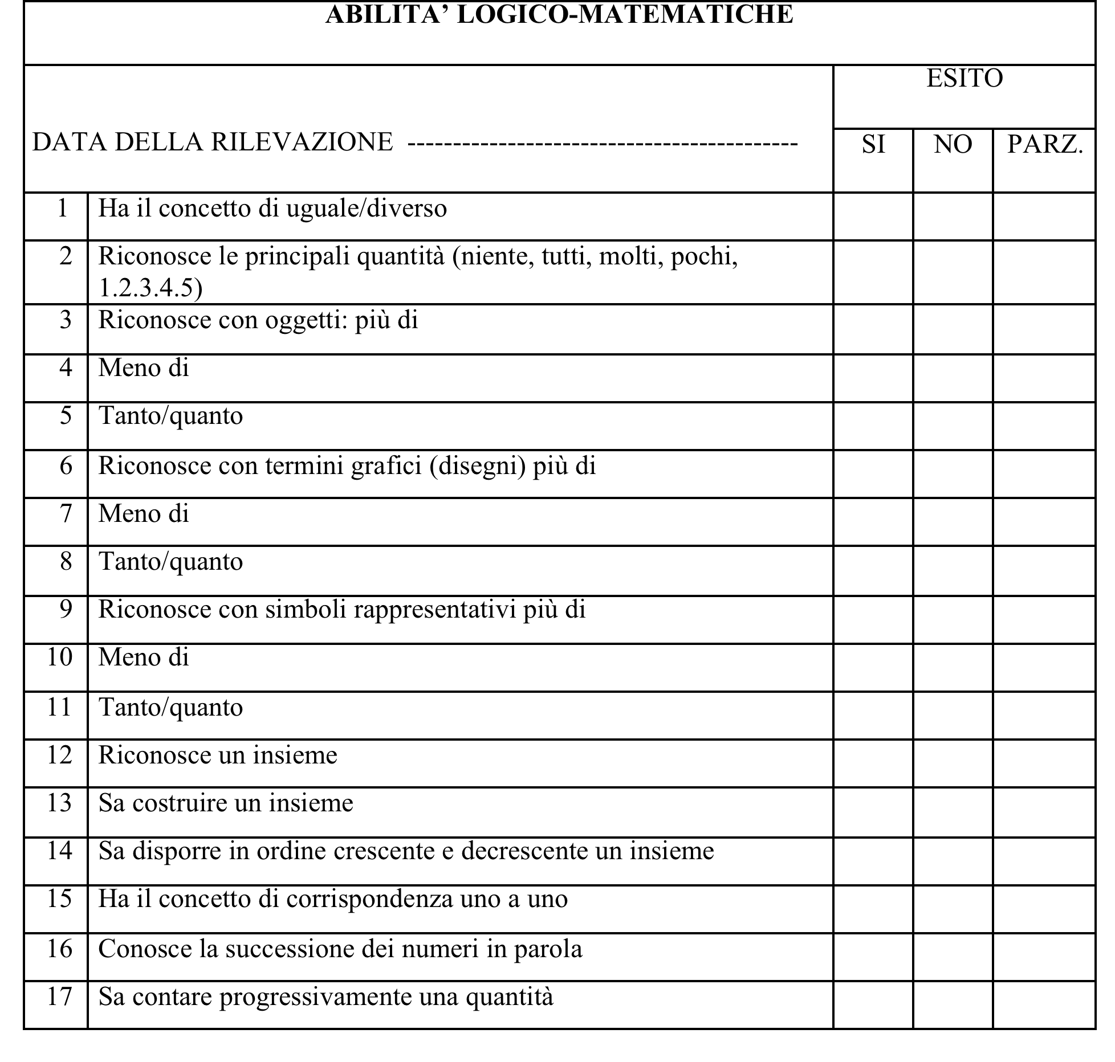

Slide 31
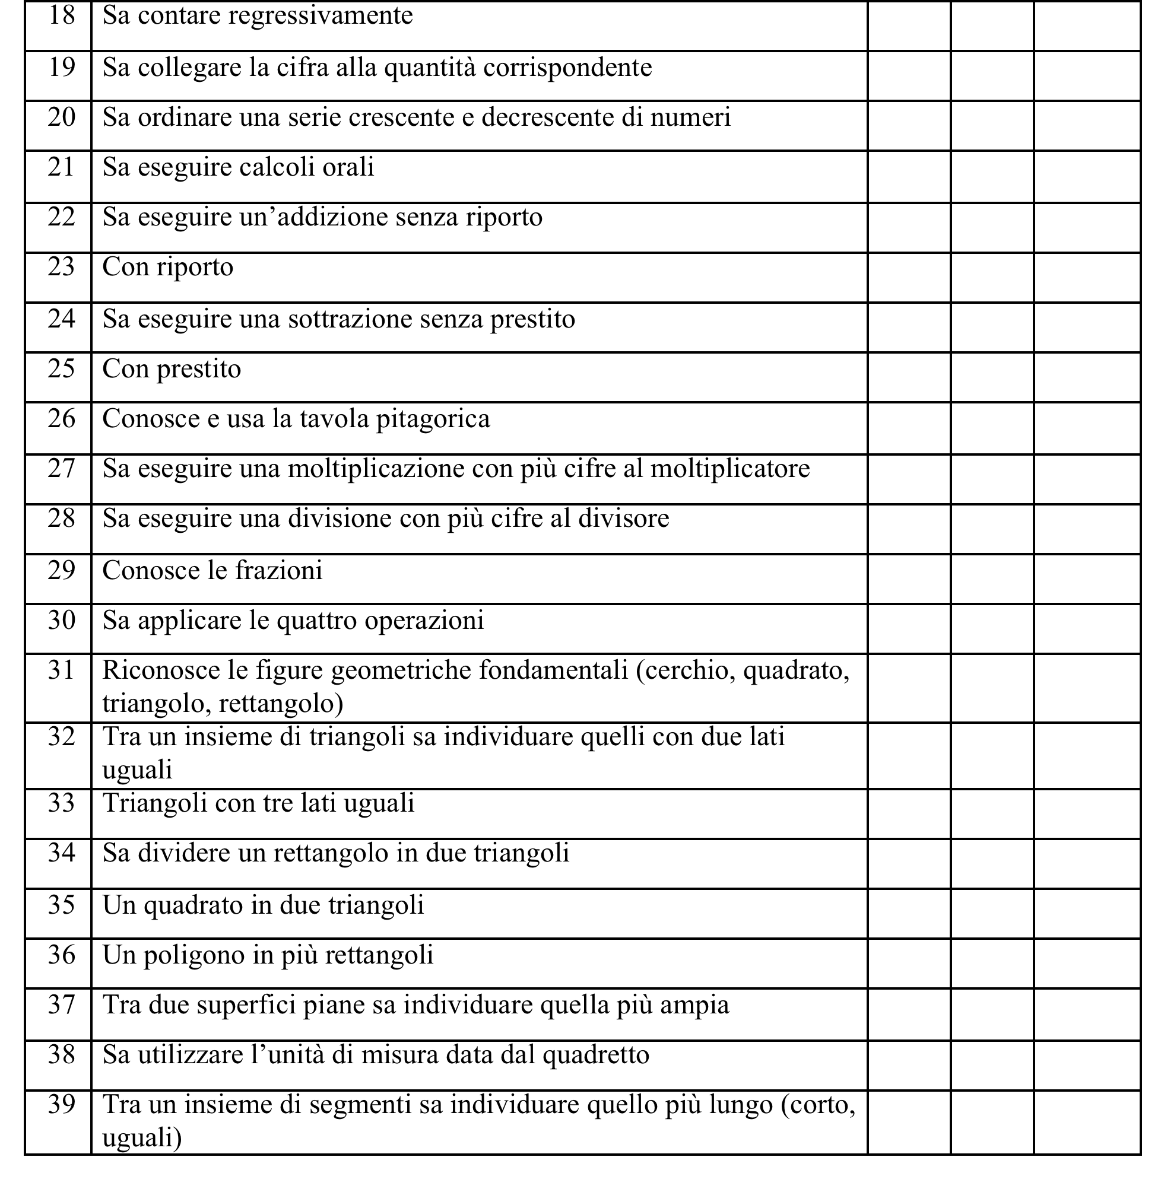

Slide 32
Didattica speciale delle discipline: MATEMATICA
Quale matematica per l'alunno disabile?
ALLIEVO
- che tipo di handicap?
- che età?
- quale classe?
INSEGNANTE
-con quale formazione?
-con quali competenze?
-con quali spazi d'intervento?
MATEMATICA
-quale matematica?
-come?

Slide 33
Quale matematica?
Come?
Perchè?
Quali obiettivi?
. in generale
. nello specifico di quel particolare allievo

Slide 34
Quale matematica per l’alunno disabile?
... la matematica ‘per l’autonomia’
gestire i soldi
essere in grado di vestirsi/ attraversare la strada/
recarsi in un luogo / comprare la merenda...
...
Riconoscere – Risolvere problemi

Slide 35
Che cos’è un problema?
. Mowrer, 1947 “Presenza di una forte pulsione e mancanza
di una risposta immediata per ridurla”
. Van de Geer, 1957 “situazione in cui un individuo è motivato
al conseguimento di una meta e il suo primo tentativo
di raggiungerla è senza successo”
. Duncker, 1969 “situazione in cui un essere vivente ha un obiettivo
da raggiungere e non sa come raggiungerlo”
. Kanisza, 1973: situazione in cui un essere vivente, motivato a raggiungere una meta, non può farlo in forma automatica o meccanica, cioè mediante un'attività istintiva o mediante un comportamento appreso
. Dewey, 1910: si ha un problema quando si avverte una sensazione di difficoltà
. Claparède, 1933: condizione ambientale nella quale è presente un “disequilibrio” che richiede cambiamenti per il ristabilimento dell'omoeostasi

Slide 36
Abilità metacognitive
Consapevolezza delle proprie risorse
Regolazione dei comportamenti in base a tali risorse
Capacità di descrivere i propri pensieri
Cosa stai facendo?
Cosa / come hai fatto?
Cosa / come faresti?
STIMOLI DELL?INSEGNANTE

Slide 37
ATTIVITA’ PSICOMOTORIA
￼￼￼• La percezione dello spazio e la sua rappresentazione;
• Tutta l’esperienza parte dai giochi psicomotori;
• Le esperienze vengono via via verbalizzate, raccontate, descritte e anche rappresentate.

Slide 38
ATTIVITA’ PSICOMOTORIA
PER CONOSCERE LO SPAZIO E CONCEPIRSI NELLO SPAZIO
SALTARE
ROTOLARSI
STRISCIARE
MARCIARE
CAMMINARE
CORRERE
GIOCHI CON LA PALLA

Slide 39
ATTIVITA’ RITMICA
CONTE
FILASTROCCHE
SQUENZE RITMICHE
MOTRICITA’
PERCORSI
CONTARE DURANTE I GIOCHI
SEQUENZE MOTORIE
ATTIVITA’ DI ROUTINE
CONTARE PRESENTI/ASSENTI
IL CALENDARIO
CANZONCINE

Slide 40
ORDINARE
OGGETTI
QUANTITA’
NUMERI
DAL SIMBOLO ALLA CIFRA
USO DEL CORPO
USO DEI SENSI
CARDINALITA’ E ORDINALITA’
NUMERARE
ORDINARE
RAPPRESENTARE I GIOCHI MOTORI

Slide 41
Esperienza numerica: I numeri nel nostro mondo!
Quali e quanti numeri conosciamo?
A cosa servono i numeri?
Dove li troviamo?

Slide 42
Esperienza numerica:
i numeri della classe (misure, gusti);
il contare;
i regoli;
i giochi di movimento - problemi (orali);
canzoni e poesie sui numeri - schede di lavoro sulle cifre.

Slide 43
CONTARE
- la sequenza delle parole numerali cardinali;
- lo “strumento matematico” dei bambini;
- Contare e rappresentare.

Slide 44
La pratica didattica in aula di matematica!
Progettare occasioni di esperienza numerica, anche attraverso il movimento, la musica e il suono e la visualizzazione e il disegno, in diversi ambienti (aula, palestra, cortile, in piedi, sul foglio o alla lavagna);
Lavorare sui piani (orale (numerali)/grafico-simbolico (cifre e simboli
numerici)/operativo(contare, misurare, confrontare);
Lavorare sui valori del numero (sequenza numerica/valore cardinale/valore ordinale/uso nella misura/uso come codice);
Fare leva sulle esperienze numeriche occasionali in ambito domestico collegandole al lavoro a scuola;
Conversazione matematica (calcolo mentale, problemi discussi oralmente, analisi dei compiti e delle soluzioni);
Consegne matematiche;
Quesiti e problemi come base di ogni forma di attività matematica;
L’errore come base della relazione di intimità con i numeri;
Il passaggio concreto-astratto.

Slide 45
Risulta indispensabile per procedere in questo primo percorso di conoscenza, lavorare con il bambino disabile affinché raggiunga, ma soprattutto che s'instauri, fra l'insegnante e il bambino, un rapporto affettivo e di fiducia, una figura per lui di riferimento, che lo aiuti a "fare da solo".

Slide 46
L'insegnante deve sempre prima verbalizzare l'attività, poi accompagnerà materialmente il bambino, facendo con lui l'esperienza; gradualmente il suo sostegno diverrà solo verbale, fino a quando il bambino non diverrà completamente sicuro e autonomo.

Slide 47
Le fasi d'acquisizione che permettono all’alunno disabile di interiorizzare in maniera corretta tutte le innumerevoli informazioni che gli provengono dall'esterno, a volte con estrema rapidità, le possiamo riassumere in questo modo:
- Proporre inizialmente esperienze soggettive, corporee, concrete all'interno dell'ambiente scolastico meglio conosciuto dal ragazzo, sempre coordinate e supportate dall'insegnante;
- Trasferimento dei concetti matematici al mondo degli oggetti, iniziando da quelli conosciuti dal bambino, che stimolino il suo interesse e la sua curiosità;
- Utilizzazione dei concetti matematici acquisiti nell'ambiente per ritrovarli presenti in classe, nella sua quotidianità e sul foglio di lavoro.

Slide 48
La reale e significativa comprensione di questi concetti topologici sarà la base di qualsiasi iniziale approccio alla conoscenza d'oggetti o ambienti nuovi, potendo percepire la relazione e il rapporto fra il ragazzo, l'oggetto e quindi la sua conoscenza, la sua discriminazione e la sua dislocazione nello spazio.

Slide 49
Lateralità…
…questa sconosciuta!!!

Slide 50
Lateralizzazione
- Processo neurobiologico di affermazione e stabilizzazione della lateralità cerebrale e corporea attraverso la corrispondenza di un emisfero all’emicorpo opposto/controlaterale (Sistema Crociato).
- Processo di adattamento all’ambiente al fine di favorire e rendere più efficienti le azioni umane attraverso riadattamenti prassici spontanei ed intenzionali.

